Slide 1
カンボジア農村部における土地紛争とNGOの働き
チームアウトロー

Slide 2
構成
１、動機
２、背景調査
３、現地訪問
４、考察
５、参考文献

Slide 3
１、動機
市場経済の導入
外国資本の流入
土地の需要
外国人居住者の増加
政府：コンセッション
富裕層：転売
農民：農業、居住地

Slide 4
１、動機
The NGO Forum on Cambodia

Slide 5
１、動機
1999~ 法整備支援 日本
2002~2009 世界銀行LMNPプロジェクト
アメリカ
韓国
スウェーデン
中国
フランス

Slide 6
なぜ農村なのか？
土地利用状況
10歳以上の産業別労働人口
Statistical Analysis on Land Disputes
In Cambodia, 2010
国家統計局 労働力調査 2008

Slide 7
１、動機
問題意識
土地紛争が
①なぜ長期化してるのか
②どのようにして解決に導けるか
③そのためには何が必要か

Slide 8
２、背景調査
鋤による獲得
フランス統治時代
民主カンプチア時代
カンプチア人民共和国
所有の概念
国有化
クロムサマキ

Slide 9
２、背景調査
1992年土地法
・承継と占有について規定がある
・５年間の連続した使用により所有が認められる
2001年土地法
・登記によって所有権が保障される
・権利が無いと使用出来ない
・土地のコンセッションの項目が追加された

Slide 10
２、背景調査
土地無し層が増える理由
①抵当に入れる
②登記をしそびれてしまう
③相続でだんだんと所有地が減る

Slide 11
２、背景調査
①なぜ長期化しているのか
・登記の導入
→あまり知れ渡っていない
・経済コンセッション
→国家公有地 or 国家私有地
・政府の政策が不明瞭

Slide 12
２、背景調査
Cadastral Commission
2001年設立
登記制度浸透のため
NALDR
2006年設立
CCでも解決出来ないもの
Local Authority
中央から派遣された役人
解決件数は最も多い
引退した兵士が働く

Slide 13
２、背景調査
NGO
中立的な立場
根本的な解決にはならない
裁判所
汚職
高額な弁護士費用/裁判費用
陳情
アクセスは容易
リスクがある
農民からの信頼を得ている

Slide 14
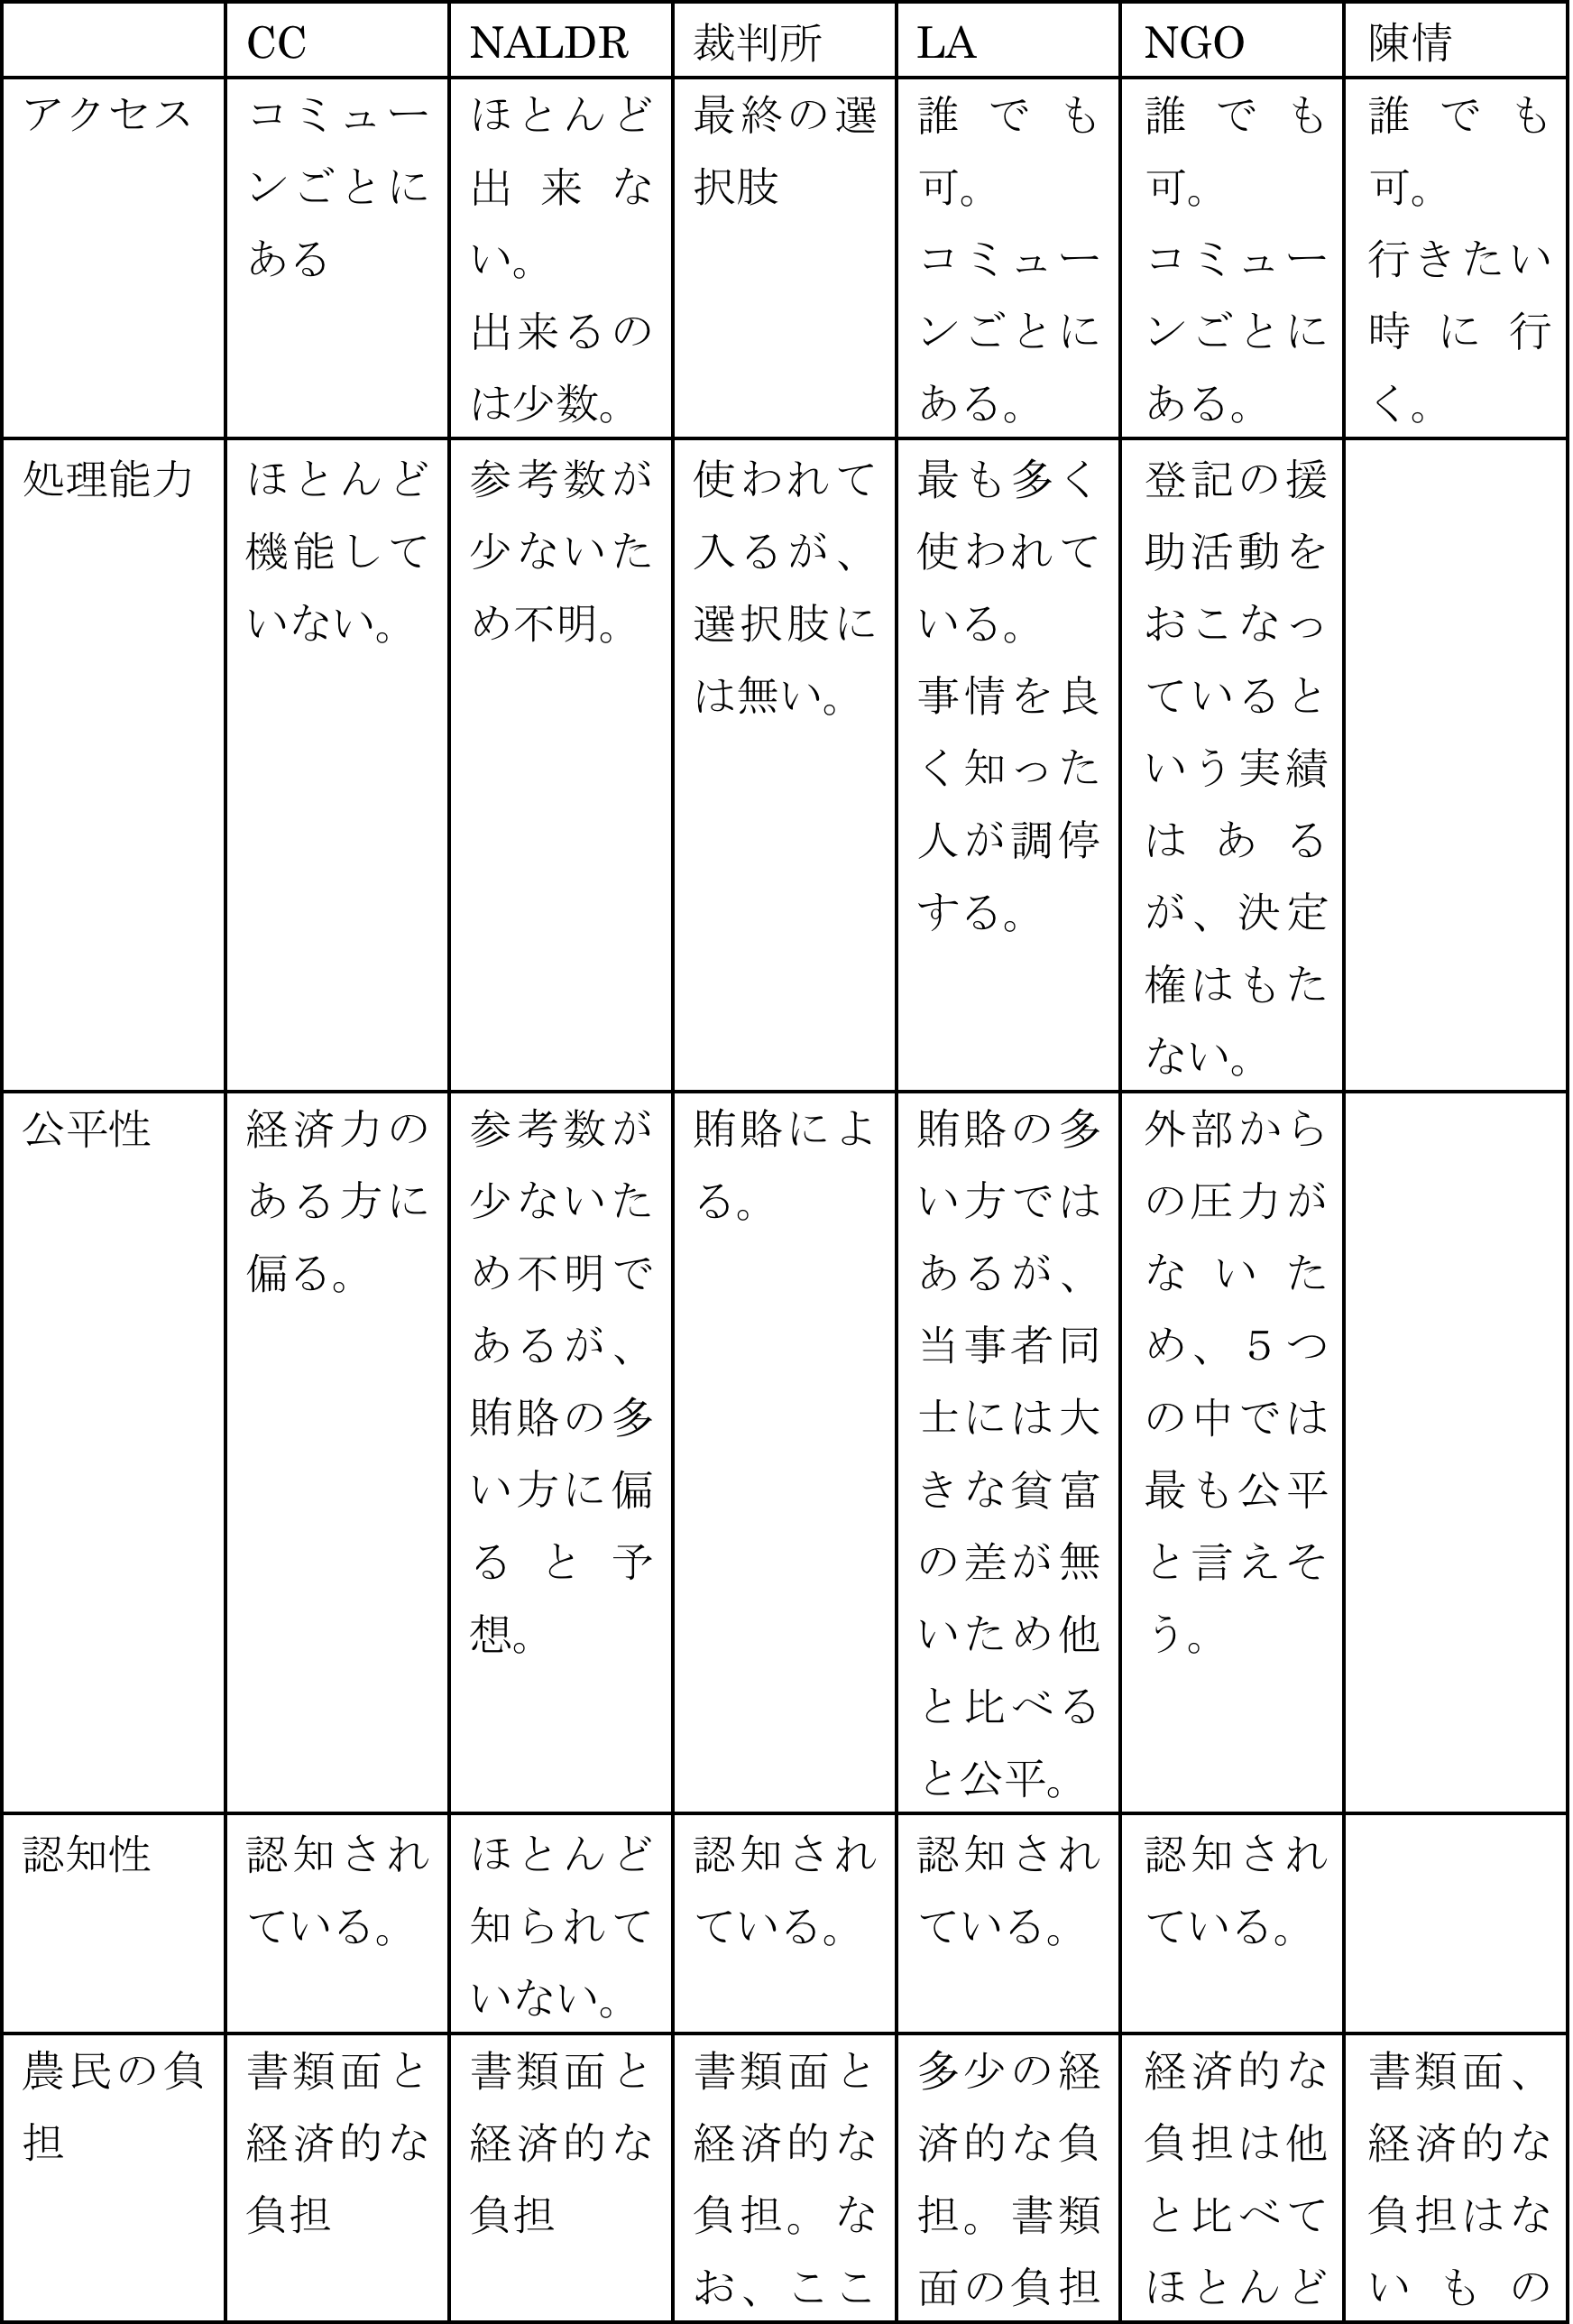

Slide 15
２、背景調査
NGOが最も有効と言えるのではないか？

Slide 16
３、現地調査
○調査期間
９月１２日〜１７日
○訪問先
・Transparency international
・ Cambodian Center for Human Rights
・ Rancha Satrei Organization
・ Boss Khnol village in Thbeng commune, Banteay
Srey district.
・Watt village in Sre Noy commune, Varin district

Slide 17
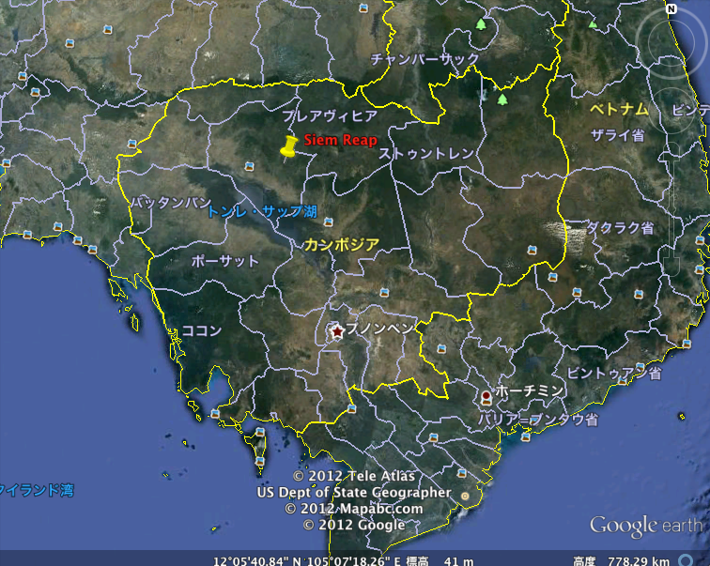
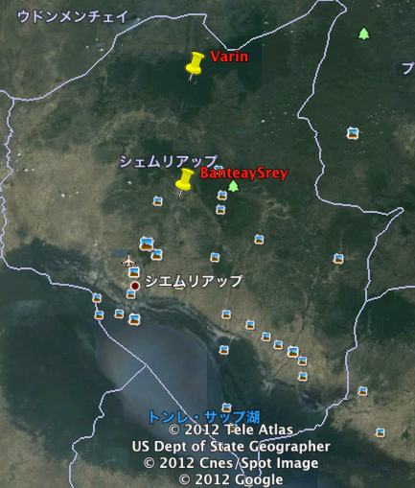

Slide 18
３、現地調査
どのような支援を行っているか
・トレーニングプログラム
・技術的な援助（書類への記入）
・社会的サポート
・支援
・データをとる
・人権擁護運動

Slide 19
３、現地調査
Bantey Srey
Varin
一週間前にLAが来た
LAとの関係はよくない
LA 、プロビンシャルホールに申告
ナショナルアッセンブリーに手紙
キャビネットメンバー、首相に陳情
CC、NA、裁判所 失敗
LAとの関係普通→非常に悪い
会社から１０人の兵士が派遣されている 会話によって発砲は防がれている状況
直接首相に陳情しに行く
活動は行政機関から許されていない
時々身の安全を心配する

Slide 20
３、現地調査
Bantey Srey
Varin
Lacahdo
オブザベーション
ADHOC
BCV
SAR SAR Trong
上の３つが協力して解決手段の提示
情報収集
CLEC
弁護士
NGO
深刻化したときは月に２、３回
PHEE PHO
コンサルタント書類の援助 どれも同じ
それぞれ別々のスタッフの派遣 サポート
CPN
関係者を招いてプノンペン
で話し合い 企業はこない
CRをとおさなくても援助を個人的に要請することは可能
LICAHDOシェムリアップ
人権 アドバイス コンサルタント
どのように書面を記入するのか提出するのか
CCHR本部：プノンペン
同じ
BCV本部：プノンペン
この３つが村にとって重要

Slide 21
３、現地調査
新たに分かった事
・並列的な支援が行われている
・住民からの支援要請が可能
・陳情の重要度が高い

Slide 22
５、考察
NGOは何が出来るのか
政府
各国ドナー
制約
機会
NGO

Slide 23
５、考察
NGOはどのような役割を果たしうるのか？
短期的目標：農民が頼りにできる存在がある
中期的目標：間接的ではありながら農民の生活の質が上げられる
長期的目標：社会的なインパクトを与えられる

Slide 24
５、考察
・NGOネットワークの可能性
シェムリアップにて、年に２回の会議
議題は多岐にわたる
団体の大小により出席者が変わる
４２の団体により構成される
情報の共有が目的

Slide 25
５、考察
→NGOによる効率的な援助は出来ないのだろうか？
・それぞれのNGOにはマンデートが存在する
・機関からのファウンディングを受けているため新しい情報はいち早く手に入れたい：ライバルのような関係
＝難しい

Slide 26
５、考察
→異なった支援をしているNGO同士の協力は可能ではないか？
例：強制退去を余儀なくされた人に対して・・・
居住地の斡旋をするNGO
食料支援を行っているNGO
就業支援に取り組むNGO
教育問題に取り組むNGO

Slide 27
５、考察
今後の課題
・コミュニティーと直接つながりがあり、かつ似たような業務をしている団体同士での情報交換をする。
・同じ援助が重複する場合は別策を考える。

Slide 28
６、参考文献
・The NGO Forum on Cambodia,2011,`Statistical Analysis on Land Dispute in Cambodia,2010’
・Yash Ghai,2008,`Access to Land and Justice: Anatomy of a State without the Rule of Law’
・Bachelor Thesis,2010,`Mechanisms of Land Conflict Resolution in Rural Cambodia’
・Anders Engvall, 2007,`POVERTY AND POLICY IN CAMBODIA’
・Sithan Phann,2002,`Land Conflict and Conflict Resolution through Cadastral Commission’
・ 『ODAによるNGOネットワーク構築への支援：ホーチミン市・日本センターにおける「NGOミーティング」の事例から』吉井美知子
・『越境するNGOネットワーク』金敬黙 明石書店
・『インドネシアにおけるNGOネットワークの可能性と限界』荒木徹也

Slide 29
ご清聴ありがとうございました！

